Slide 1
Hispanistika Španělský jazyk a literatura se zaměřením na vzdělávání Učitelství šp.jazyka a lit. pro střední školy
Ústav románských studií

Slide 2
Proč studovat španělštinu? Je to jazyk budoucnosti a otvírá dveře do mnoha oblastí světa

Slide 3
Bc., Nmgr., Ph.D. studium
Kompletní studium
Tradice
Učitelská i filologická akreditace
Individuální přístup
Kulturní i vědecké zázemí (https://urs.ff.cuni.cz/wp-content/uploads/sites/65/2019/01/Spanelstina_v_Praze.pdf)
Možnost navštěvovat kurzy v rámci celé FF UK (jazyky, historie, filozofie atd.)
Široká nabídka studijních výjezdů do zahraničí

Slide 4
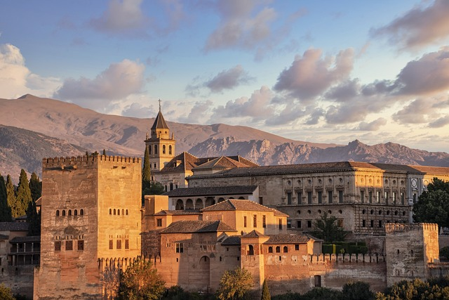
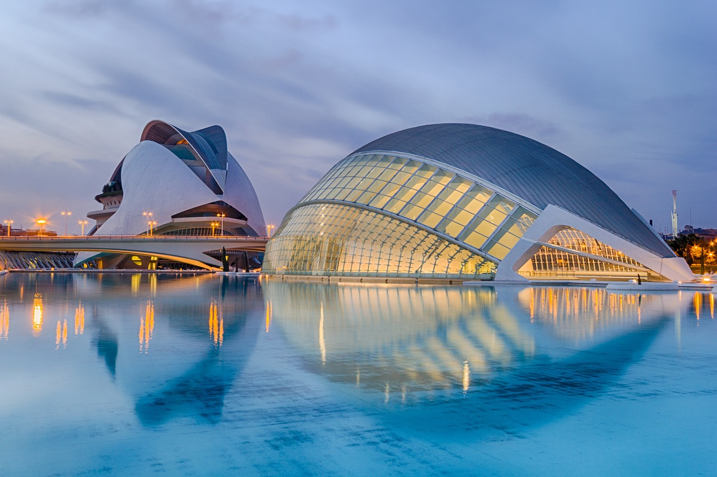
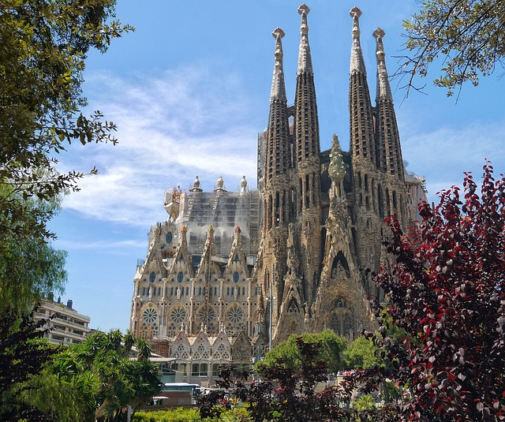
Partnerské univerzity Erasmus
Universidad de Santiago de Compostela
Universidad de Castilla-La Mancha
Universidad Internacional de La Rioja
Universidad Autónoma de Madrid
Universidad de Barcelona
Universidad de Granada
Universidad de Valencia
Universidad de Murcia
Universidad Complutense de Madrid
Universidad de Málaga
Universidad de Zaragoza
Universidad de Sevilla
Universidad de Salamanca
Universidad del País Vasco

Slide 5
Bc. studium
Standardní doba studia: 3 roky
Praktický jazyk – výstupní úroveň C1
Teorie jazyka, literatura, kultura, dějiny
Volitelné předměty
Filologie
Větší důraz na literaturu a teoretické poznání jazyka
Lze studovat samostatně i v kombinaci
Učitelství
Větší důraz na didaktické aspekty jazyka, pedagogicko-psychologická průprava
Jen v kombinaci s jiným učitelským programem (viz ucitelstvi.ff.cuni.cz)

Slide 6
Nmgr. studium
Standardní doba studia: 2 roky
Španělština C2
Filologie: Literární a lingvistický modul
Učitelství: Didaktika ELE z české i španělské perspektivy
Informační schůzka pro zájemce: začátek března, info na našem FB a na webu urs.ff.cuni.cz

Slide 7
Uplatnění absolventů
Učitel španělštiny, překladatel
Nakladatelství, cestovní ruch, média
Diplomatické služby, kulturní centra, instituce EU
https://urs.ff.cuni.cz/ustavkatedra/obory/spanelstina/uchazec/uchazec-o-bc-studium-hispanistika/medailonky-absolventu-hispanistiky-aneb-jake-moznosti-uplatneni-mam-po-dokonceni-studia/

Slide 8
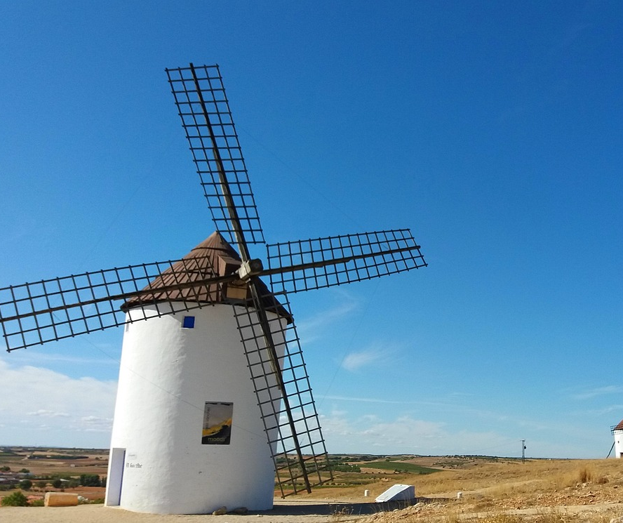
Přijímací zkouška
Jednokolová – ústní
Praktický jazyk a motivace (20 bodů)
Gramatika a lingvistika (40 bodů)
Literatura (40 bodů)
Přípravné kurzy zdarma
Přípravný kurz online: 18. 1. 2025, od 9:30
Online procvičovací materiály:
https://urs.ff.cuni.cz/prezencni-a-online-pripravny-kurz-k-prijimackam-na-hispanistiku/

Slide 9
Přijímací zkouška
kontaktní osoba: doc. Mgr. Dora Poláková, PhD. (dora.polakova@ff.cuni.cz)
termín podání přihlášky: Bc. studium do 28. 2. 2025
NMgr. studium do 31. 3. 2025
termín zkoušek: začátek června 2025, bude upřesněn
Obecné informace k přijímacím zkouškám najdete na
ff.cuni.cz/uchazec/
facebook.com/mirim.na.FFUK

Slide 10
Odkazy
Web: urs.ff.cuni.cz
Facebook: facebook.com/hispanistikaffuk
Instagram: @hispanistikaffuk
E-mail: uchazec.spanelstina@ff.cuni.cz
dora.polakova@ff.cuni.cz, dana.kratochvilova@ff.cuni.cz
Studentský spolek Goliardo
Facebook: https://www.facebook.com/GoliardoFFUK
Instagram: @goliardo.ff.uk

Slide 11
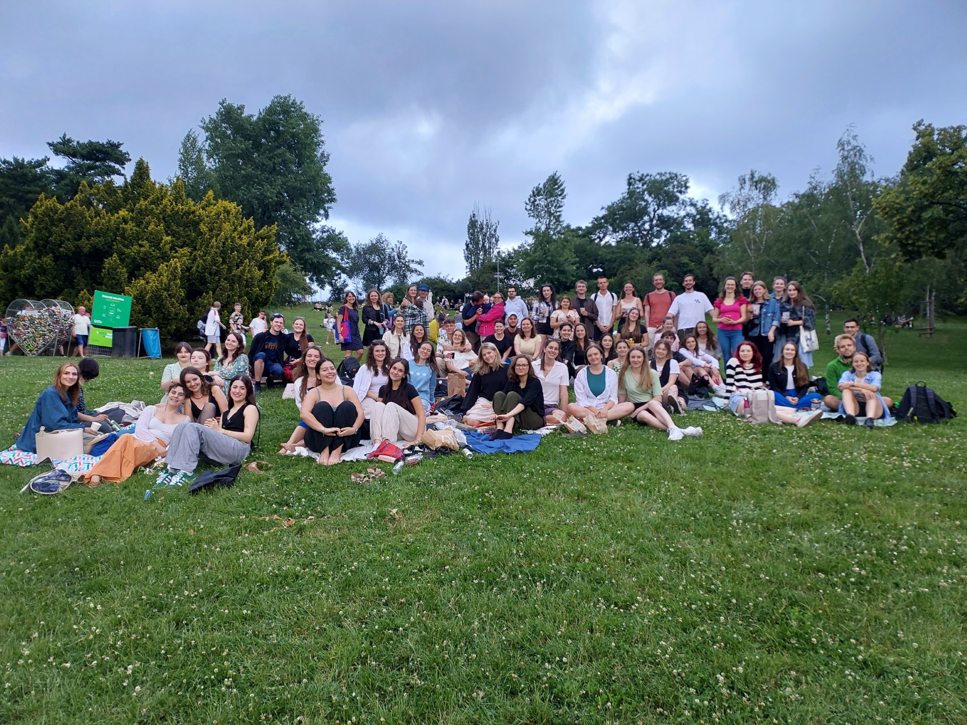
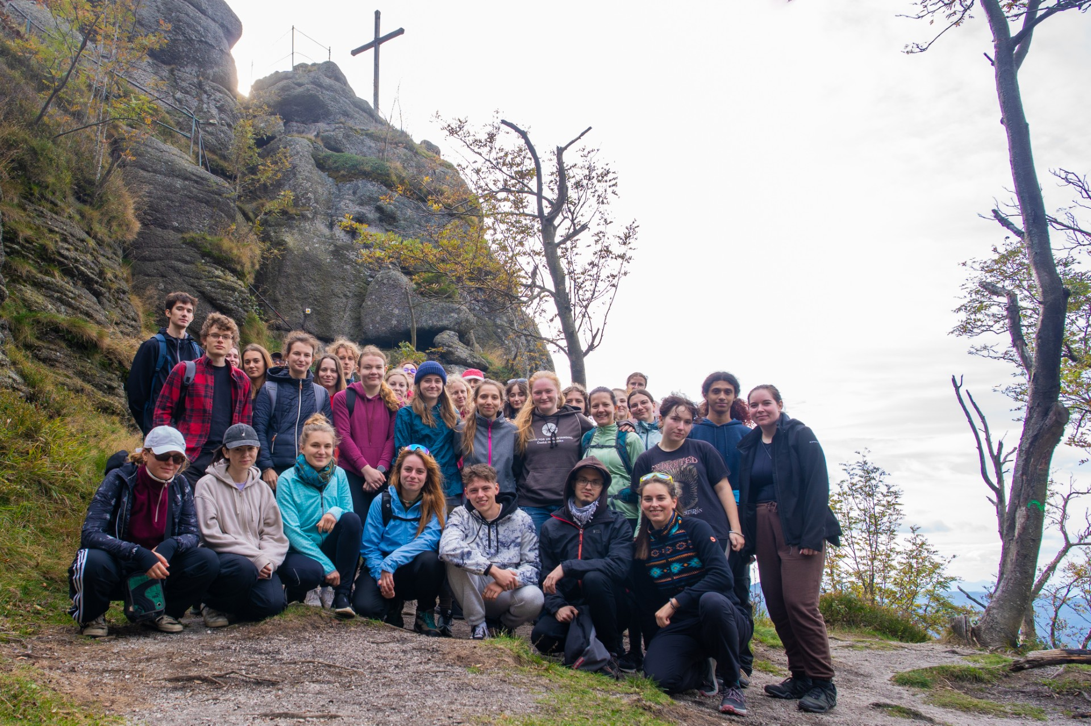
Studentský spolek Goliardo
Akce během roku: karaoke, kvízy, piknik…
Seznamovací kurz pro prváky: září

